Slide 1



Projet 11 – Parcours V1
Améliorer un projet existant en Python
Présentateur : Jean-Baptiste Baillet
Notes:
Bonjour, merci pour votre participation à cette présentation du projet 11:améliorer un projet existant en python.
Tout d’abord, je vais me présenter.
Je m’appelle Jean-Baptiste Baillet, 36 ans, marié et jeune papa de 3 enfants. Je viens de Rennes.
Je suis étudiant sur le parcours python V1, suite à une reconversion professionnelle.

Slide 2
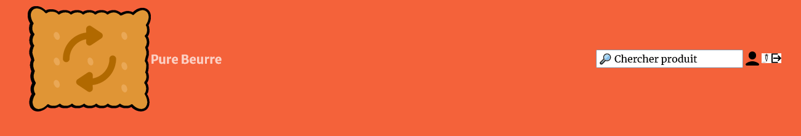

Sommaire
1- Le bug
3- La fonctionnalité
4- Questions
Notes:
Je commencerais cette présentation du projet d’application web
par un rappelle du contexte comprenant l’analyse des besoin du client, qui comprend :
- la résolution d’un bug
- et l’ajout d’une fonctionnalité
Puis nous terminerons par les questions.

Slide 3

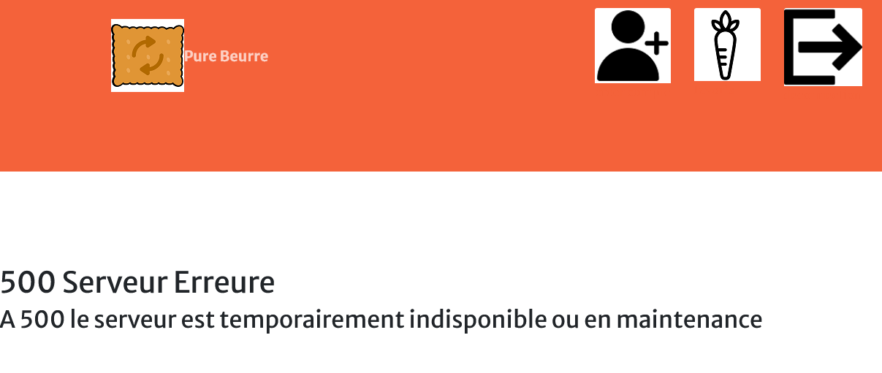
Bug interface client
La Startup Pur Beurre veut créer une plateforme web qui permet à tous de trouver un substitut sain à tout aliment.
Notes:
Tout d’abord pour le bug. Il y a une erreure 500 sur le serveur.
Le code de réponse d'erreur serveur HTTP 500 Internal Server Error indique que le serveur a rencontré un problème inattendu qui l'empêche de répondre à la requête.
Cette réponse d'erreur est une réponse générique « fourre-tout ».

Slide 4
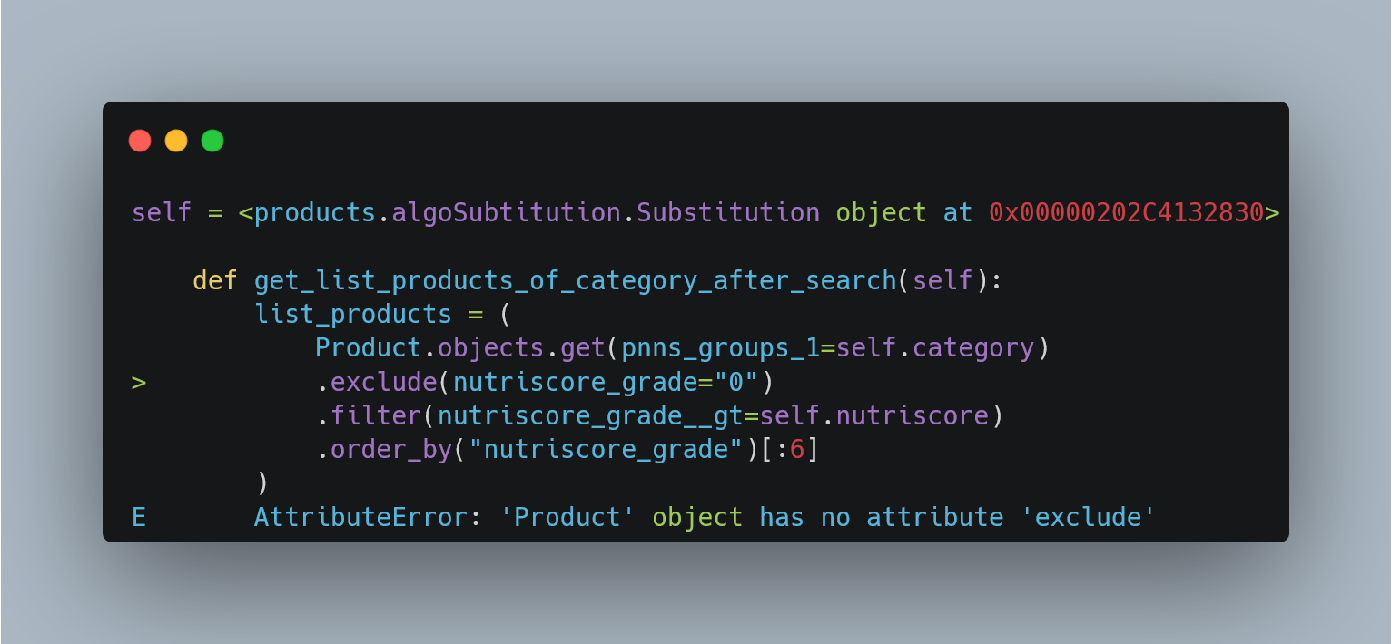
Bug traceback
Notes:
Afin d’en savoir plus sur ce bug 500, je lance le mode debug à True, puis les tests afin de découvrir ceux qui ont cassés.
Je découvre que l’objet Product n’a pas d’attribut exclude dans le tracback.
Je voi également que la méthode est censé retourner une liste de produits et non un seul produit spécifique.
Le developpeur avait mis un « get » à la place d’un « filter » dans la requête, ce qui a fait planté.
La différence entre get et filter est expliqué dans la documentation de django.

Slide 5
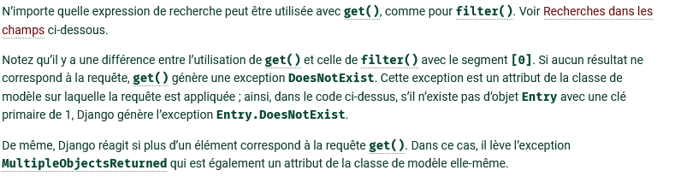


Bug documentation
Notes:
Comme l’indique la documentation de django, l’utilisation de la méthode get() est plus suceptible aux erreurs. En effet, on s’attends à un seul résultat, et pas à l’absence ou à plusieurs résultats.
filter() renvoie toujours un QuerySet, même si la requête ne renvoie qu’un seul objet ; dans ce cas, le QuerySet ne contiendra simplement qu’un seul élément.
N’importe quelle expression de recherche peut être utilisée avec get(), comme pour filter().
Il faut noter qu’il y a une différence entre l’utilisation de get() et celle de filter() avec le segment [0]. Si aucun résultat ne correspond à la requête, get() génère une exception DoesNotExist..
De même, Django réagit si plus d’un élément correspond à la requête get(). Dans ce cas, il lève l’exception MultipleObjectsReturned qui est également un attribut de la classe de modèle elle-même

Slide 6
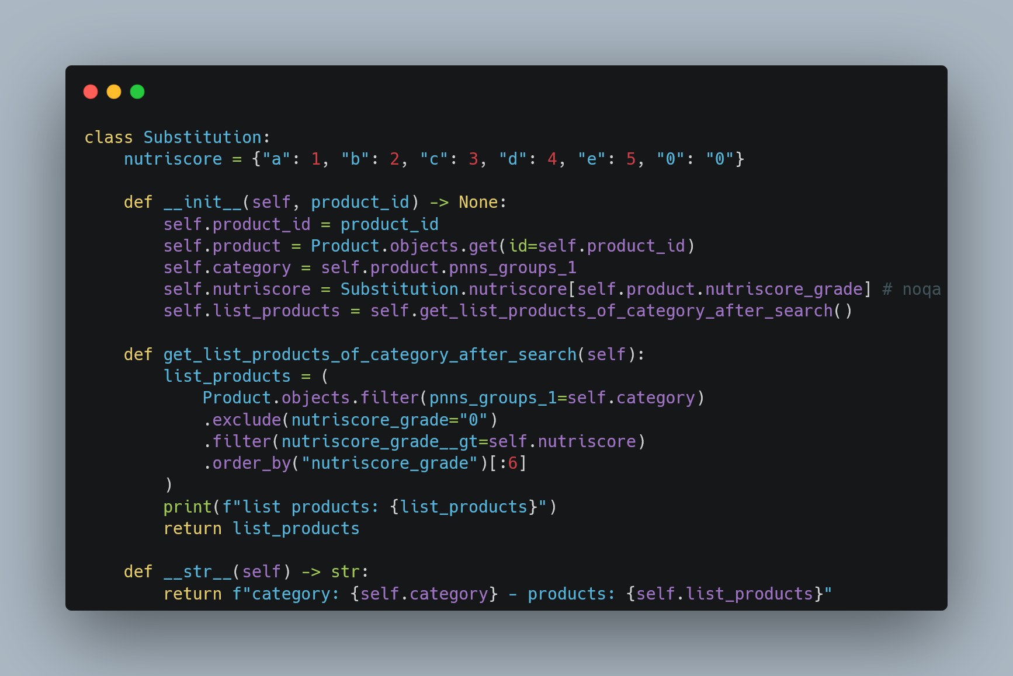
Bug documentation
Notes:
Comme l’indique la documentation de django, l’utilisation de la méthode get() est plus suceptible aux erreurs. En effet, on s’attends à un seul résultat, et pas à l’absence ou à plusieurs résultats.
filter() renvoie toujours un QuerySet, même si la requête ne renvoie qu’un seul objet ; dans ce cas, le QuerySet ne contiendra simplement qu’un seul élément.
N’importe quelle expression de recherche peut être utilisée avec get(), comme pour filter().
Il faut noter qu’il y a une différence entre l’utilisation de get() et celle de filter() avec le segment [0]. Si aucun résultat ne correspond à la requête, get() génère une exception DoesNotExist..
De même, Django réagit si plus d’un élément correspond à la requête get(). Dans ce cas, il lève l’exception MultipleObjectsReturned qui est également un attribut de la classe de modèle elle-même

Slide 7
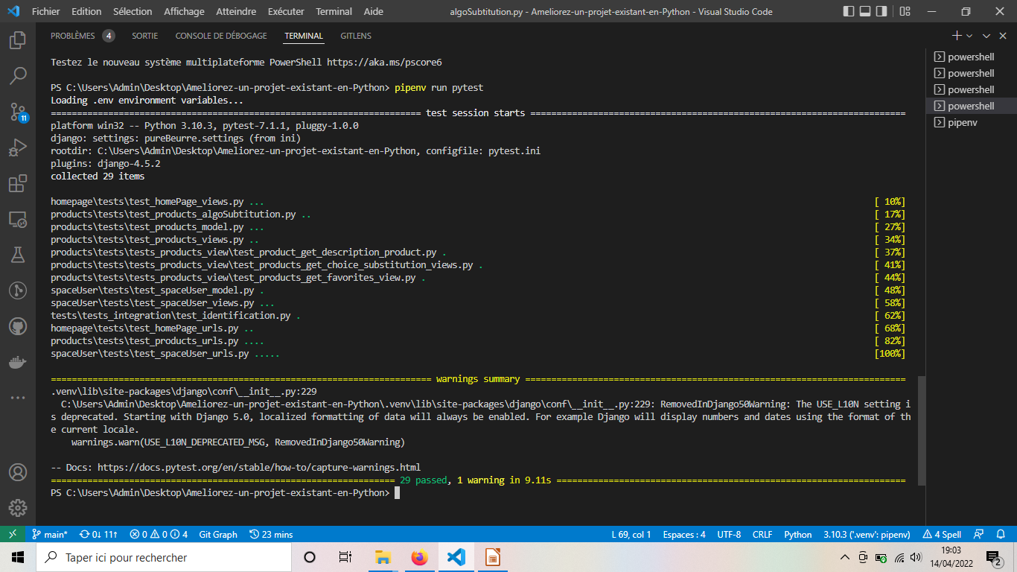
Contexte
Choix technologiques
Notes:
Je corrige le get par le filter. Puis je relance les tests qui sont de nouveaux au vert.

Slide 8
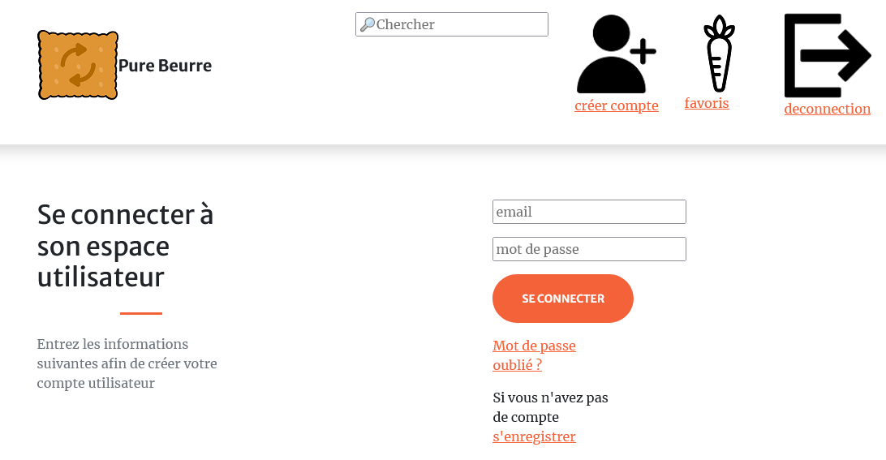


https://purebeurre35.herokuapp.com/spaceUser/login
Notes:
Ensuite, Le client a demandé de rajouter la possibilité à l’utilisateur de réinitialiser son mot de passe, en cas d’oublis de celui-ci.

Slide 9
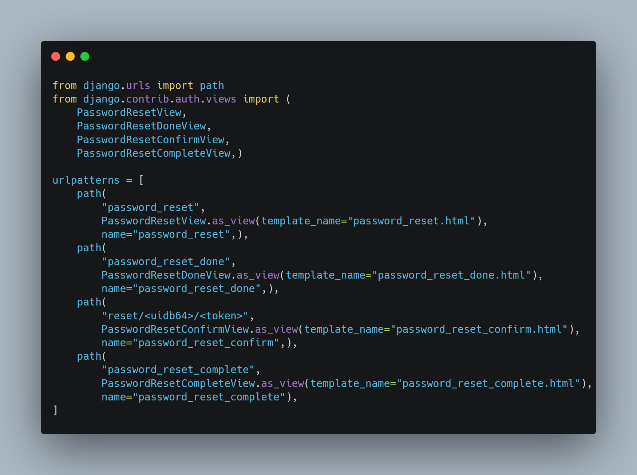
https://docs.djangoproject.com/fr/4.0/topics/auth/default/#using-the-views-1
Notes:
Je suis partis sur les vues basées sur les classe du module django.contrib.auth.view afin d’implémenter cette fonctionnalité, de la manière la plus simple et la plus rapide.

Slide 10
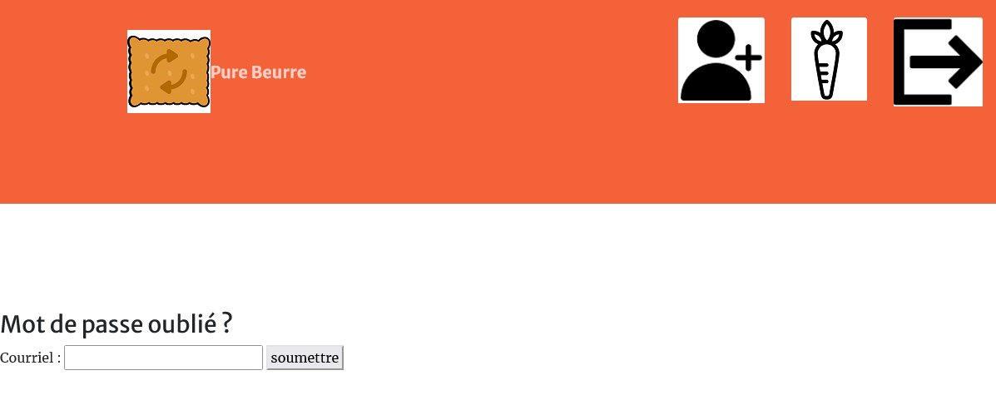
https://purebeurre35.herokuapp.com/spaceUser/password_reset
Notes:
1erement, l’application demande à l’utilisateur de
rentrer l’email qui a servie au moment de l’inscription.
Avec le template password_reset.html

Slide 11
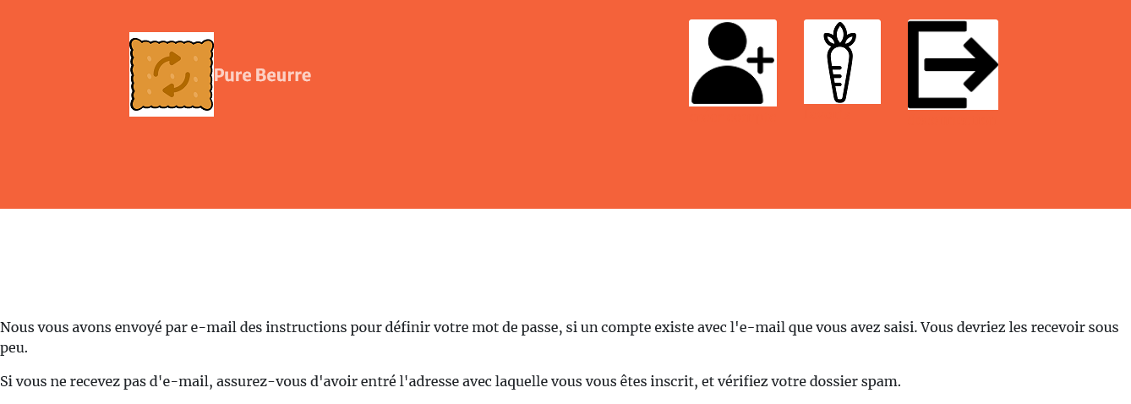


https://purebeurre35.herokuapp.com/spaceUser/password_reset_done
https://github.com/jbbaillet85/PureBeurreDeploiement/blob/main/pureBeurre/settings/__init__.py
Notes:
2èment l’application signale à l’utilisateur qu’il va recevoir un email dans sa boite de messagerie.
Avec le template password reset done.

Slide 12
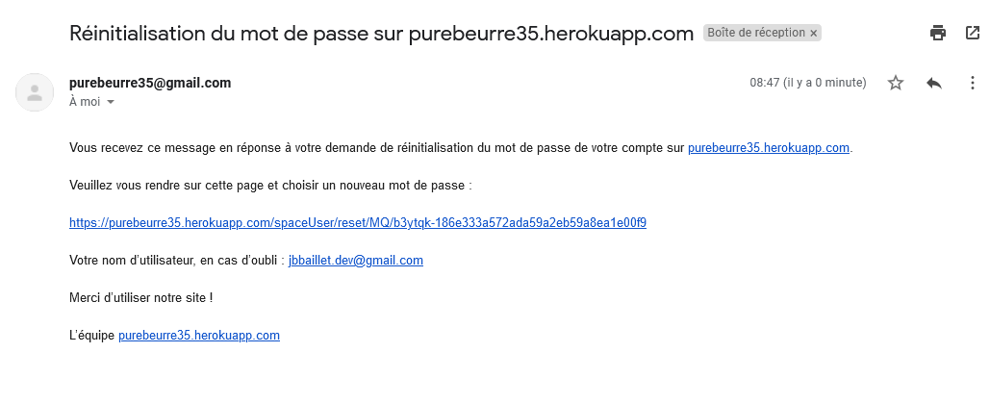
Boite de reception email
Notes:
Une fois dans sa boite de messagerie, l’utilisateur clique sur l’url contenant le lien permettant de modifier le mot de passe.

Slide 13
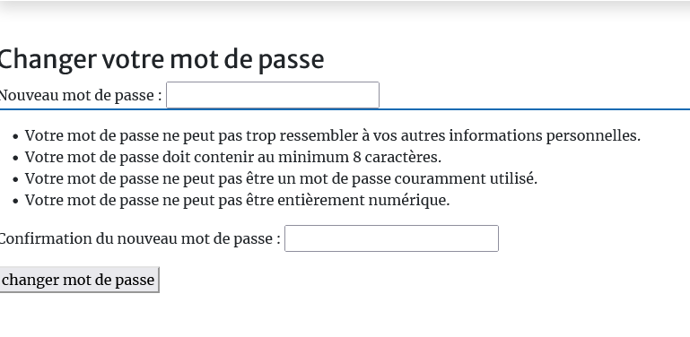
https://purebeurre35.herokuapp.com/spaceUser/reset/MQ/b3ytqk-186e333a572ada59a2eb59a8ea1e00f9
Notes:
Une fois cliquer sur le lien, l’utilisateur arrive sur cette page afin de réinitialiser son mot de passe.
Basé sur le template password reset confirm

Slide 14
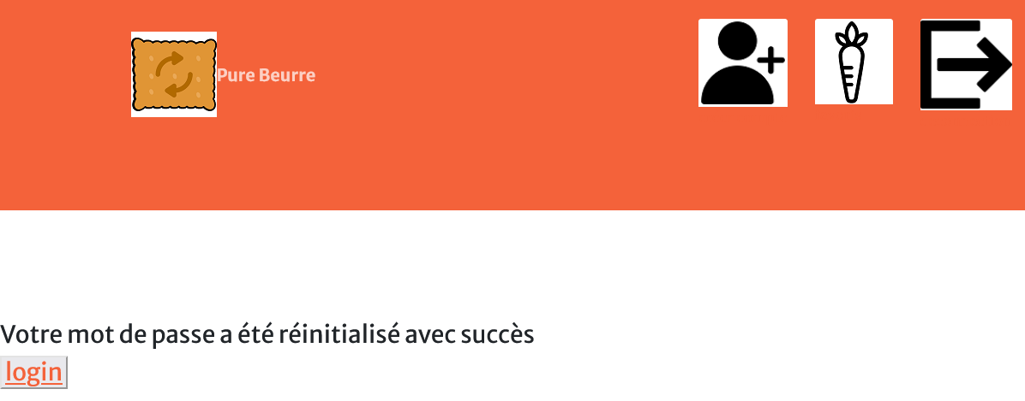
https://purebeurre35.herokuapp.com/spaceUser/password_reset_complete
Notes:
Une fois validé, l’application affiche un message de succès. Et l’utilisateur peut de nouveau s‘authentifier en cliquant sur login.
Celui ci est basé sur le template password reset complete

Slide 15
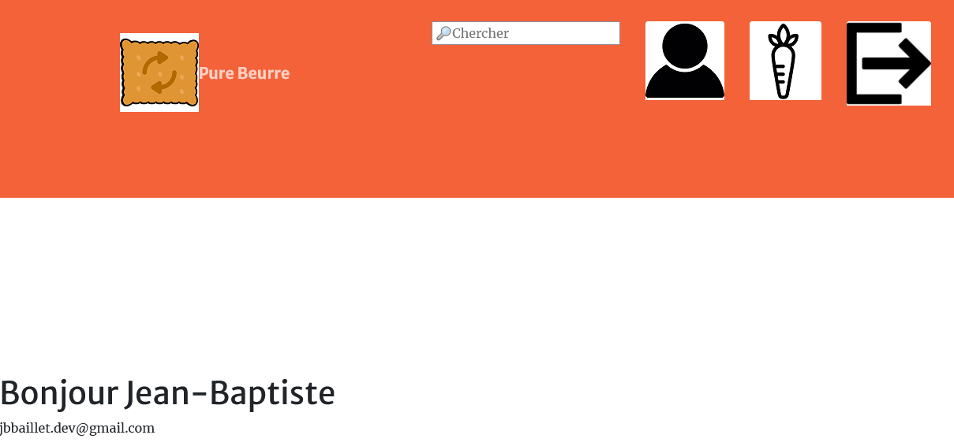
https://purebeurre35.herokuapp.com/spaceUser/login
Notes:
Et retourne ainsi sur sa page de compte.

Slide 16
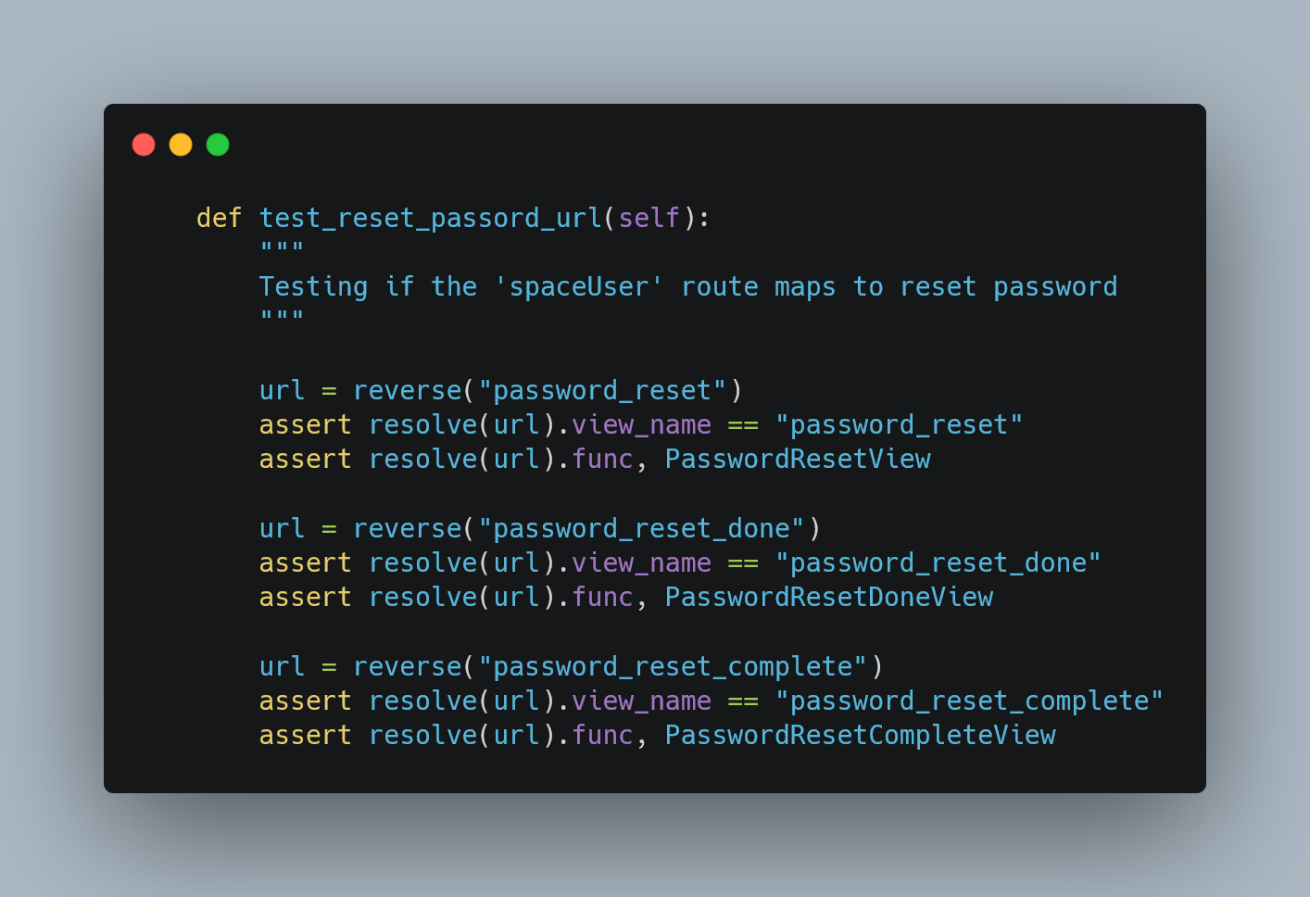
Tests
Notes:
Les tests lié à cette fonctionnalités ont été implémentés en testant les vues et les urls.

Slide 17
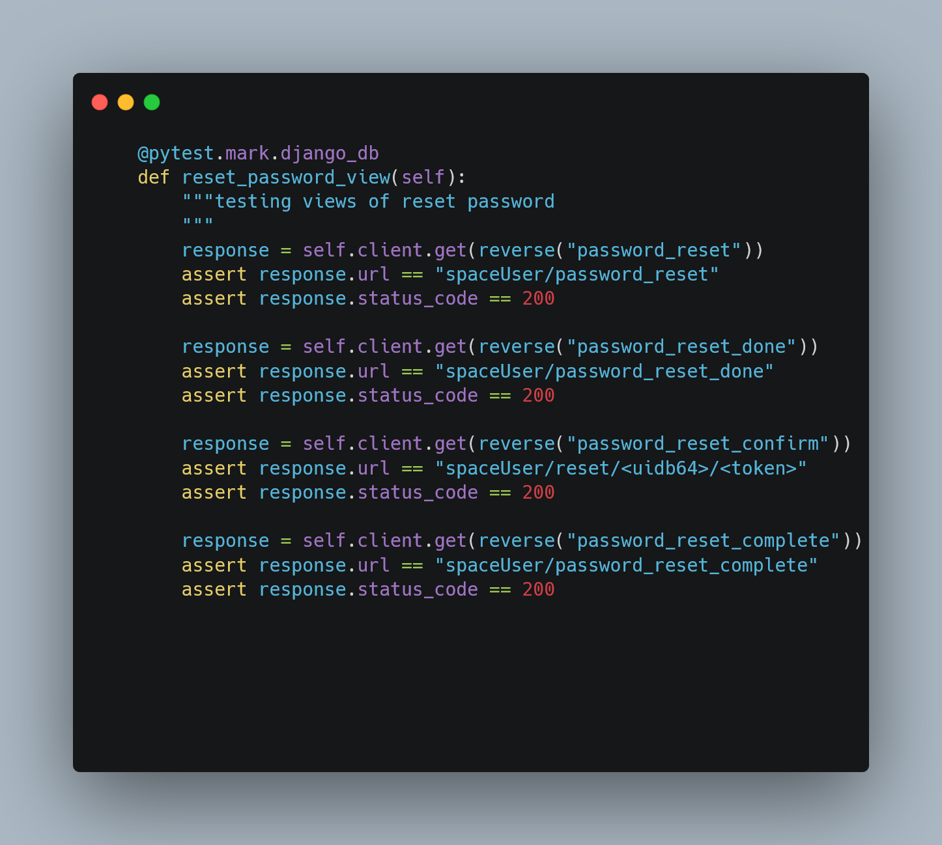
Tests
Notes:
.

Slide 18







Notes:
Pour conclure, je tiens à remercier les contributeurs des communautés opensources python. Car grâce à leurs travail de developpement, j’ai pu réaliser ce projet.
Et nous pouvons passer aux questions.

